Slide 1
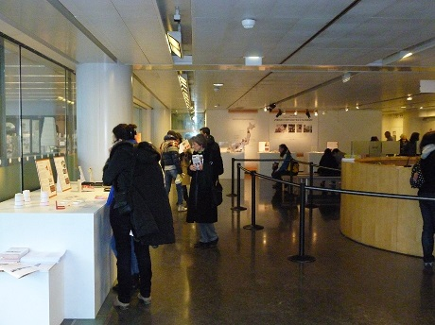
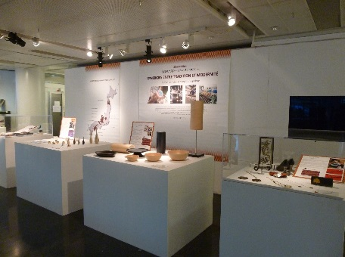
第２回 パリ日本文化会館企画展「伝統と先端と」 写真(2014年12月9日～20日)
場所：パリ日本文化会館１階展示スペース

Slide 2
